Slide 1
Информационный бот
Выполнил: Беседин Данил

Slide 2
Введение
Идея:
Разработка бота для Telegram на Python, который будет выполнять вспомогательные и информационные функции.
Цель:
создание асинхронного бота
реализация задуманных способностей бота
реализация функций отслеживания действий в базу данных для отображения статистики в боте

Slide 3
Используемые библиотеки
Название Версия
Бот
Hydrogram 0.1.4
TgCrypto 1.2.5
Сайт
Flask 3.0.2
SQLAlchemy 2.0.29

Slide 4
Способности бота
Информация (реквесты на сайты и работа с api)
Помощник по чату
Работа с файлами на пространстве, где был запущен бот
Хранение информации о пользователях хранится в базе данных на сайте

Slide 5
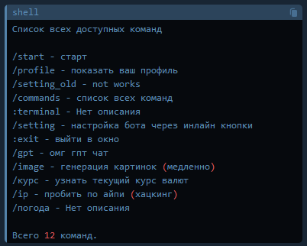
Команды бота

Slide 6
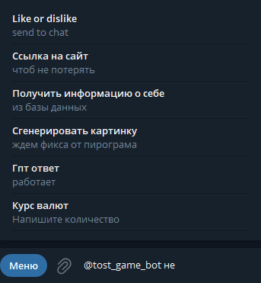
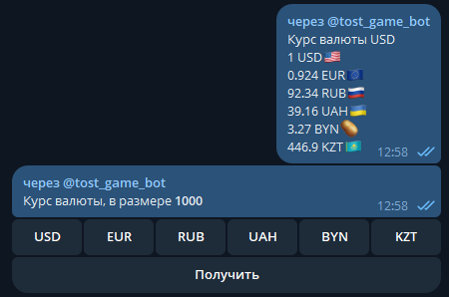
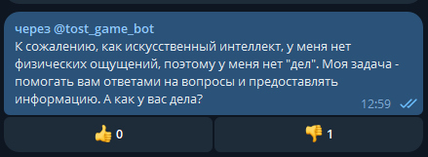
Инлайн режим

Slide 7
Строение бота в файловой системе
| main.py – основной файл бота
| other/ - директория с в. ф.
| utils.py – функции для работы с базой/файлами
| info.py – информационные функции
| .env – хранение данных для работы бота (api, token, hash, I t.d.)

